Slide 1
Nataly Rashell García Santos
Computación sábados

Slide 2
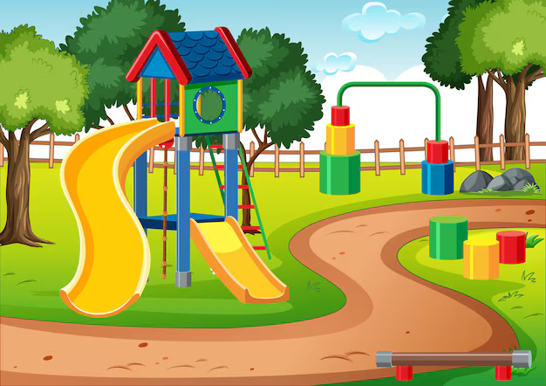
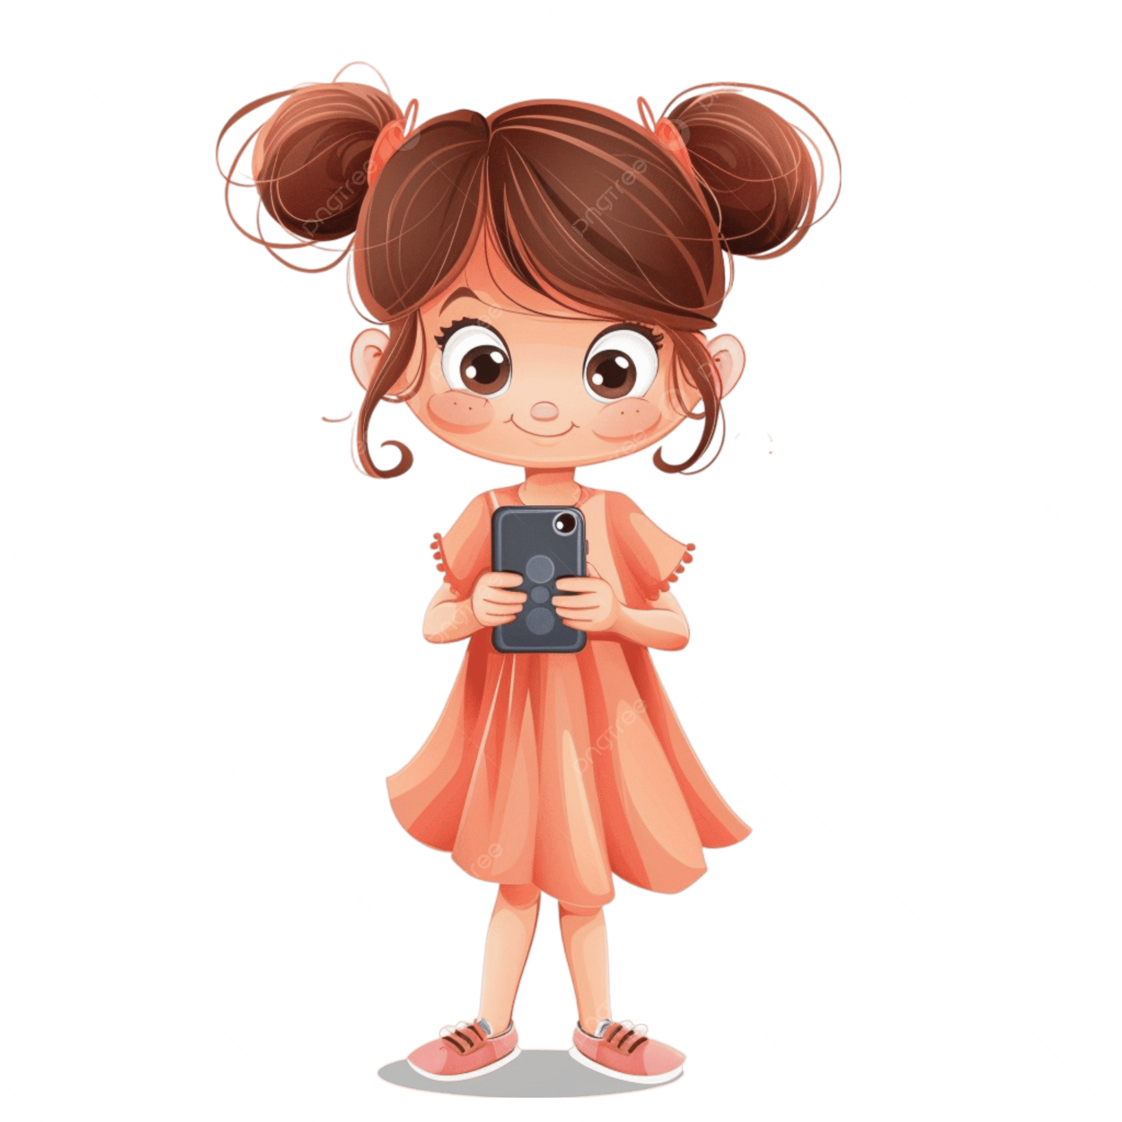

¡Guau,guau, guau!
Qué divertido

